Slide 1
BÀI 27: THỰC HÀNH
ĐO NĂNG LƯỢNG NHIỆT BẰNG JOULEMETER

Slide 2
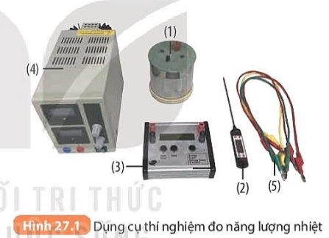
I. CHUẨN BỊ
1. Bình nhiệt lượng kế (1) có dây đốt, que khấy.
2. Nhiệt kế (2).
3. Dụng cụ đo năng lượng điện do nguồn cung cấp: joulemeter (3).
4. Nguồn điện 12V (4).
5. Bốn dây nối (5).
6. Một lượng nước sạch.

Slide 3


Slide 4
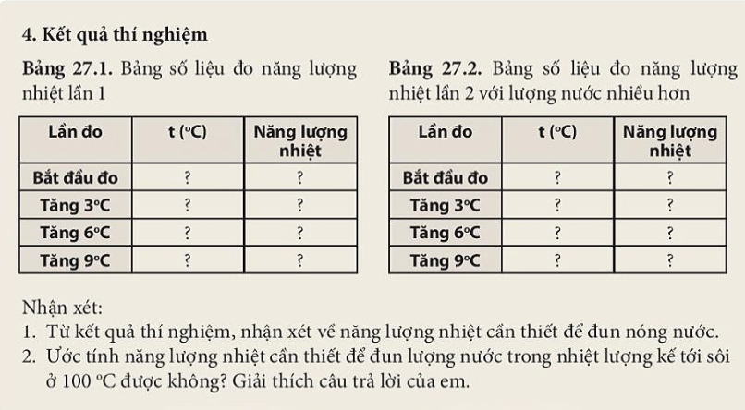

Slide 5
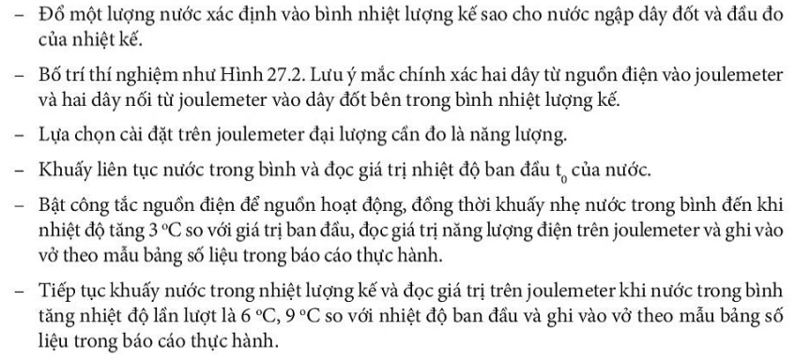
II. CÁCH TIẾN HÀNH
Bước 1: Đổ một lượng nước đã xác định khối lượng vào bình nhiệt lượng kế sao cho nước ngập dây đốt và đầu đo của nhiệt kế.
Bước 2: Bố trí thí nghiệm như hình 27.2 dưới. Lưu ý mắc chính xác hai dây từ nguồn điện vào joulemeter và hai dây từ joulemeter vào dây đốt bên trong bình nhiệt lượng kế.
Bước 3: Lựa chọn cài đặt trên joulemeter đại lượng cần đo là năng lượng.
Bước 4: Khuấy liên tục nước trong bình và đọc giá trị nhiệt độ ban đầu t⁰ của nước.

Slide 6
Bước 5: Bật công tắc nguồn điện để nguồn điện hoạt động, đồng thời khuấy nhẹ nước trong bình đến khi nhiệt độ nước tăng 3⁰C so với giá trị ban đầu, đọc giá trị năng lượng điện trên joulemeter và ghi vào vở theo mẫu bảng số liệu trong báo cáo thực hành.
Bước 6: Tiếp tục khấy nước trong nhiệt lượng kế và đọc giá trị trên joulemeter khi nước trong bình tăng nhiệt độ lần lượt là 6⁰C, 9⁰C so với nhiệt độ ban đầu và ghi vào vở theo mẫu bảng số liệu trong báo cáo thực hành.
Bước 7: Tắt công tắc nguồn điện và sau đó thực hiện lặp lại lần hai với một lượng nước lớn hơn.

Slide 7
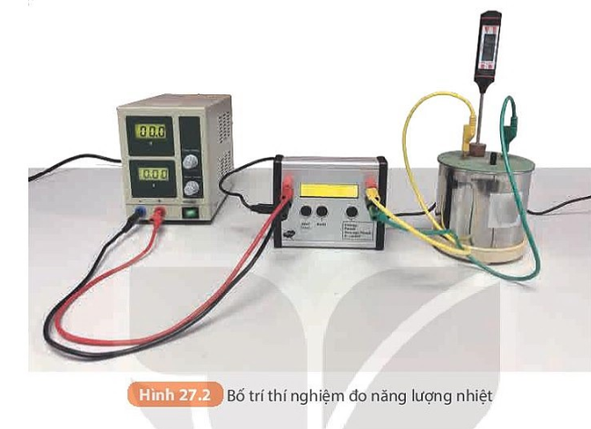

Slide 8
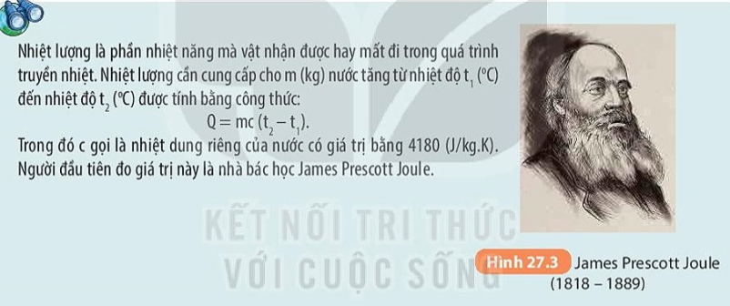

Slide 9
Em hãy tính nhiệt lượng cần cung cấp cho 2kg nước ở nhiệt độ 30⁰C đến khi nước sôi? Biết c_{nước} = 4200J/kg.K
VẬN DỤNG
Bài làm:
Nhiệt lượng cần cung cấp cho 2kg nước ở nhiệt độ 30⁰C đến khi nước sôi:
Q = m.c.(t₂ – t₁) = 2. 4200. (100 - 30) = 588000J

